Slide 1
2 семестр Лекция 2. Основы ООП в языке C# Содержание лекции:
Информационные технологии и программирование
Статические классы
Перегрузка операторов
Методы расширения
Библиотеки классов
Преподаватель курса: Клюкин Даниил Анатольевич, ст. преподаватель каф. ПМиИТ

Slide 2
Модификатор static
Кроме обычных полей, методов, свойств классы и структуры могут иметь статические поля, методы, свойства. Статические поля, методы, свойства относятся ко всему классу/всей структуре и для обращения к подобным членам необязательно создавать экземпляр класса / структуры.
Статические элементы инициализируются лишь при первом обращении к ним.
Статические поля
Статические поля хранят состояние всего класса / структуры. Статическое поле определяется как и обычное, только перед типом поля указывается ключевое слово static. Например, рассмотрим класс Person, который представляет человека:

Slide 3
class Person
{
int age;
public static int retirementAge = 65;
public Person(int age)
{
this.age = age;
}
public void СheckAge()
{
if (age >= retirementAge)
Console.WriteLine("Уже на пенсии");
else
Console.WriteLine($"Сколько лет осталось до пенсии: {retirementAge - age}");
}
}

Slide 4
В данном случае класс Person имеет два поля:
age (хранит возраст человека)
и retirementAge (хранит пенсионный возраст).
Однако поле retirementAge является статическим. Оно относится не к конкретному человеку, а ко всем людям. (В данном случае для упрощения пренебрежем тем фактом, что в зависимости от пола и профессии пенсионный возраст может отличаться.)
Таким образом, поле retirementAge относится не к отдельную объекту и хранит значение НЕ отдельного объекта класса Person, а относится ко всему классу Person и хранит общее значение для всего класса.

Slide 5
Person bob = new(68);
bob.СheckAge(); // Уже на пенсии
Person tom = new(37);
tom.СheckAge(); // Сколько лет осталось до пенсии: 28
// получение статического поля
Console.WriteLine(Person.retirementAge); // 65
// изменение статического поля
Person.retirementAge = 67;

Slide 6
Статические свойства
Person bob = new(68);
Console.WriteLine(Person.RetirementAge); // 65
class Person
{
int age;
static int retirementAge = 65;
public static int RetirementAge
{
get { return retirementAge; }
set { if (value > 1 && value < 99) retirementAge = value;}
}
public Person(int age)
{
this.age = age;
}
}

Slide 7
Статические методы
Person bob = new(68);
Person.CheckRetirementStatus(bob);
class Person
{
public int Age { get; set; }
static int retirementAge = 65;
public Person(int age) => Age = age;
public static void CheckRetirementStatus(Person person)
{
if (person.Age >= retirementAge)
Console.WriteLine("Уже на пенсии");
else
Console.WriteLine($"Сколько лет осталось до пенсии: {retirementAge - person.Age}");
}
}

Slide 8
Статические классы
Статические классы объявляются с модификатором static и могут содержать только статические поля, свойства и методы. Например, определим класс, который выполняет ряд арифметических операций:
Console.WriteLine(Operations.Add(5, 4)); // 9
Console.WriteLine(Operations.Subtract(5, 4)); // 1
Console.WriteLine(Operations.Multiply(5, 4)); // 20
static class Operations
{
public static int Add(int x, int y) => x + y;
public static int Subtract(int x, int y) => x - y;
public static int Multiply(int x, int y) => x * y;
}

Slide 9
Перегрузка операторов
В классах и структурах возможно переопределить операторы «+», «-», «*» и т.д. Рассмотрим на примере класса комплексных чисел Complex. Известно, что комплексные числа состоят из целой и мнимой части и для этих чисел определены операции сложения, вычитания, умножения и т.п.
public static Complex operator +(Complex c1, Complex c2)
=> new(c1.Re + c2.Re, c1.Im + c2.Im);

Slide 10
public class Complex
{
public double Re { get; set; } // Вещественная часть
public double Im { get; set; } // Мнимая часть
// Определяем оператор сложения для объектов типа Complex
public static Complex operator +(Complex c1, Complex c2)
=> new(c1.Re + c2.Re, c1.Im + c2.Im);
// Определяем оператор вычитания для объектов типа Complex
public static Complex operator -(Complex c1, Complex c2)
=> new(c1.Re - c2.Re, c1.Im - c2.Im);

Slide 11
// Определяем оператор сложения Complex и double
public static Complex operator +(Complex c, double d)
=> new(c.Re + d, c.Im);
// Операции по умолчанию не коммутативны
public static Complex operator -(double d, Complex c)
=> new(d - c.Re, c.Im);
public static Complex operator +(double d, Complex c)
=> c + d;
public static Complex operator -(Complex c, double d)
=> new(c.Re - d, c.Im);
public static Complex operator *(Complex c, double d)
=> new(d * c.Re, d * c.Im);
public static Complex operator *(double d, Complex c)
=> c * d;

Slide 12
public static Complex operator /(Complex c, double d)
=> new(c.Re / d, c.Im / d);
public static Complex operator *(Complex c1, Complex c2)
=> new(c1.Re * c2.Re - c1.Im * c2.Im,
c1.Re * c2.Im + c1.Im * c2.Re);
public static Complex operator /(Complex c1, Complex c2)
{
var conjugate = c2.GetConjugate();
var c1New = c1 * conjugate;
var c2New = c2 * conjugate;
return c1New / c2New.Re;
}

Slide 13
// Сопряженное комплексное число
public Complex GetConjugate()
=> new(Re, -Im);
// Неявное преобразование вещественного числа в комплексное
public static implicit operator Complex(double d)
=> new(d, 0);
// Явное преобразование комплексного числа в вещественное с отбрасыванием мнимой части
public static explicit operator double(Complex c)
=> c.Re;
public Complex(double re = 0, double im = 0)
{
Re = re;
Im = im;
}

Slide 14
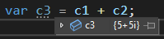
public override string ToString() // Для красивого вывода на экран
{
if (Re == 0 && Im == 0)
return "0";
var sb = new StringBuilder();
if (Re != 0) sb.Append(Re.ToString());
if (Im < 0)
{
if (Im == -1) sb.Append($"-i");
else sb.Append($"{Im}i");
}
else if (Im > 0)
{
if (Re != 0) sb.Append("+");
if (Im == 1) sb.Append($"i");
else sb.Append($"{Im}i");
}
return sb.ToString();
}
var c1 = new Complex(3, 4);
var c2 = new Complex(2, 1);
var c3 = c1 + c2;

Slide 15
var c1 = new Complex(1, 2);
var c2 = new Complex(4, 1);
var sum = c1 + c2; // Сложение комплексных чисел
Console.WriteLine($"Сумма {c1}+{c2}={sum}");
var prod = c1 * c2; // Произведение комплексных чисел
Console.WriteLine($"Произведение ({c1})*({c2})={prod}");
var num = (double)c1; // Явное (explicit) преобразование в вещественное число
Console.WriteLine($"Явное (explicit) преобразование {c1} в вещественное число {num}");
Complex c3 = num; // Неявное (implicit) преобразование в комплексное число
Console.WriteLine($"Неявное (implicit) преобразование {num} в комплексное число {c3}");

Slide 16
Методы расширения
Методы расширения (extension methods) позволяют добавлять новые методы в уже существующие типы без создания нового производного класса.
Эта функциональность бывает особенно полезна, когда нам хочется добавить в некоторый тип новый метод, но сам тип (класс или структуру) мы изменить не можем, поскольку у нас нет доступа к исходному коду. Например, если класс принадлежит сторонней библиотеке. Либо если мы не можем использовать стандартный механизм наследования, например, если классы определенны с модификатором sealed.

Slide 17
Например, нам надо добавить для типа string новый метод:
string s = "Привет мир";
char c = 'и';
int i = s.CharCount(c);
Console.WriteLine(i); // 2
public static class StringExtension
{
public static int CharCount(this string str, char c)
{
int counter = 0;
for (int i = 0; i < str.Length; i++)
{
if (str[i] == c)
counter++;
}
return counter;
}
}

Slide 18
Для того, чтобы создать метод расширения, вначале надо создать статический класс, который и будет содержать этот метод. В данном случае это класс StringExtension. Затем объявляем статический метод. Суть нашего метода расширения - подсчет количества определенных символов в строке. Собственно метод расширения - это обычный статический метод, который в качестве первого параметра всегда принимает такую конструкцию: this имя_типа название_параметра, то есть в нашем случае this string str. Так как наш метод будет относиться к типу string, то мы и используем данный тип.

Slide 19

Библиотеки классов
Нередко различные классы и структуры оформляются в виде отдельных библиотек.
Благодаря этому мы можем определить функционал в виде библиотеки классов и подключать в различные проекты или передавать на использование другим разработчикам.
Библиотека классов – это проект, содержащий набор объектно-ориентированных типов, предназначенных для создания управляемого кода.

Slide 20

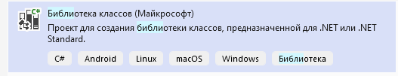
Создадим библиотеку классов для работы с геометрическими фигурами.
Необходимо найти тип проекта «Библиотека классов»

Slide 21
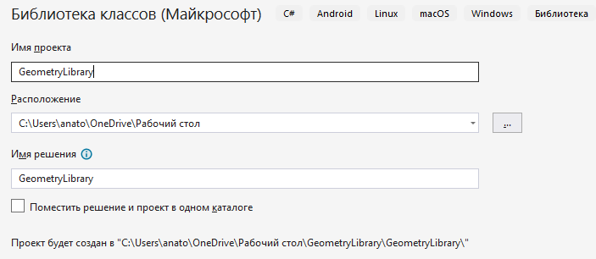
Зададим имя проекта

Slide 22
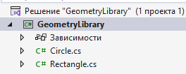
Создадим 2 класса Circle и Rectangle. Для этого необходимо нажать ПКМ на GeometryLibrary -> Добавить -> Класс.

Slide 23
namespace GeometryLibrary
{
public class Circle
{
public double Radius { get; }
public Circle(double radius)
{
Radius = radius;
}
public double GetArea() => Math.PI * Radius * Radius;
public double GetCircumference() => 2 * Math.PI * Radius;
}
}

Slide 24
namespace GeometryLibrary
{
public class Rectangle
{
public double Width { get; }
public double Height { get; }
public Rectangle(double width, double height)
{
Width = width;
Height = height;
}
public double GetArea() => Width * Height;
public double GetPerimeter() => 2 * (Width + Height);
}
}

Slide 25
Наша библиотека готова. Стоит заметить что тип проекта «Библиотека классов» запустить сам по себе нельзя.
Данный тип предназначен для написания переиспользуемых модулей, которые можно подключить к другому проекту.
Рассмотрим первый способ подключения библиотеки классов. Данный способ подходит, когда есть исходный код библиотеки, например, когда она написана нами.

Slide 26


Подключение «своей» библиотеки классов
Предположим, что у нас есть приложение:
Добавим библиотеку классов к решению. Необходимо нажать ПКМ на Решение -> Добавить -> Существующий проект
Необходимо найти файл проекта библиотеки с расширением .csproj

Slide 27
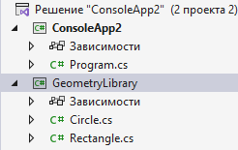
В результате к нашему решению подключится проект:
В данном случае у нас есть доступ к исходному коду библиотеки и мы можем его менять.
Рассмотрим пример работы с библиотекой.

Slide 28
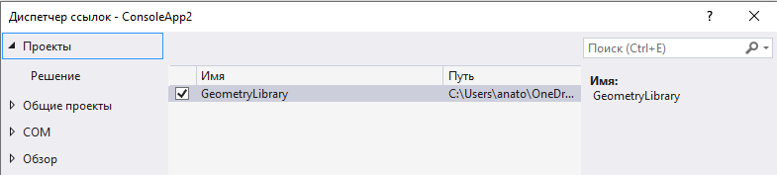
Несмотря на то, что решение состоит из 2 проектов, использовать классы из GeometryLibrary мы сейчас не можем.
Необходимо подключить ссылку на библиотеку.
Необходимо нажать ПКМ на Зависимости в том приложении, к которому подключается библиотека -> Добавить ссылку на проект -> Выбрать нужную библиотеку.

Slide 29
Перейдем в класс Program и обратимся к библиотеке.
Необходимо подключить пространство имен библиотеки с помощью using.
using GeometryLibrary;
var circle = new Circle(6);
var area = circle.GetArea();
Готово!

Slide 30
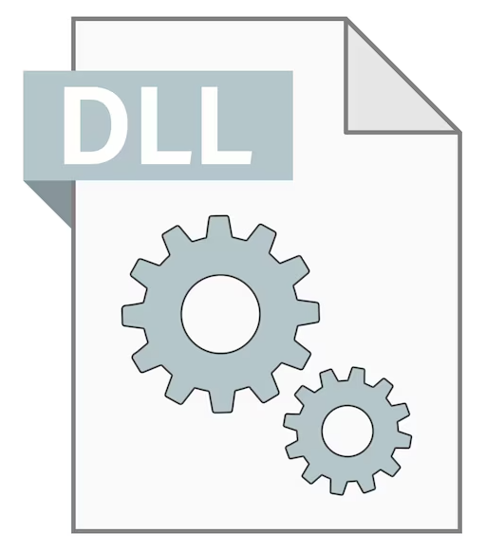
Подключение «чужой» библиотеки классов
Далеко не всегда есть доступ к исходному коду библиотеки. Зачастую, если библиотека чужая, то она представляет собой файл формата dll.
DLL (англ. Dynamic Link Library — «библиотека динамической компоновки», «динамически подключаемая библиотека») в операционных системах Microsoft Windows и IBM OS/2 — динамическая библиотека, дающая возможность многократного использования различными программными приложениями.

Slide 31
Эти библиотеки обычно имеют расширение DLL, OCX (для библиотек, содержащих ActiveX) или DRV (для ряда системных драйверов). Формат файлов для DLL такой же, как для EXE-файлов Windows, то есть Portable Executable (PE) для 32-битных и 64-битных приложений Windows и New Executable (NE) — для 16-битных. Так же, как EXE, DLL могут содержать секции кода, данных и ресурсов. В системах Unix аналогичные функции выполняют так называемые общие объекты (англ. shared objects).
В случае с C# DLL файл содержит скомпилированный код на промежуточном языке (Intermediate Language или IL), который затем выполняется средой выполнения .NET (CLR).

Slide 32

Чтобы получить dll файл необходимо скомпилировать нашу библиотеку классов.
Для этого необходимо выбрать Сборка -> Собрать решение.
Либо ПКМ на GeometryLibrary -> Собрать.

Slide 33
В результате получим файл GeometryLibrary.dll, который находится по пути:
GeometryLibrary\GeometryLibrary\bin\Debug\net9.0\GeometryLibrary.dll
Рассмотрим как подключить данную библиотеку к проекту.

Slide 34
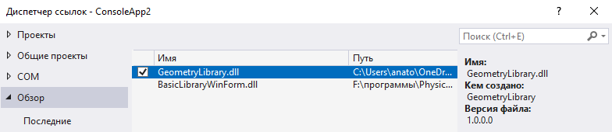
Перейдем в консольное приложение, к которому необходимо подключить библиотеку.
Необходимо нажать ПКМ на Зависимости -> Добавить ссылку на проект -> Обзор
Найти файл библиотеки с расширением dll:

Slide 35
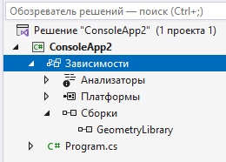
Библиотека добавлена, однако доступа к исходному коду нет и решение содержит только 1 проект:

Slide 36
Использование библиотеки выглядит также, как и в предыдущем способе:
using GeometryLibrary;
var circle = new Circle(6);
var area = circle.GetArea();
Библиотеку необходимо перекомпилировать, если в её код были внесены изменения.

Slide 37
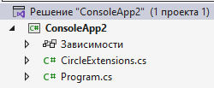
Расширение функциональности сторонних классов
Рассмотрим случай, когда необходимо добавить новые методы в стороннюю библиотеку, доступа к исходному коду нет.
Создадим класс CircleExtensions и напишем метод-расширение для расчета площади сектора круга.

Slide 38
using GeometryLibrary;
namespace ConsoleApp2
{
public static class CircleExtensions
{
/// <summary>
/// Вычисляет площадь сектора
/// </summary>
/// <param name="circle"></param>
/// <param name="sectorAngle">Угол сектора, градусов</param>
/// <returns>Площадь сектора</returns>
public static double GetSectorArea(this Circle circle,
double sectorAngle)
{
return circle.GetArea() * sectorAngle / 360;
}
}
}

Slide 39
Пример использования написанного метода-расширения:
using ConsoleApp2;
using GeometryLibrary;
var circle = new Circle(6);
var area = circle.GetArea();
var sectorArea = circle.GetSectorArea(15);

Slide 40
Полезные материалы
Методы расширения
Metanit: https://metanit.com/sharp/tutorial/3.18.php
ulearn.me:
https://ulearn.me/course/basicprogramming/Metody_rasshireniya_01a1f9a5-c475-4af3-bef3-060f92e69a92
Библиотеки классов
Metanit: https://metanit.com/sharp/tutorial/3.46.php
Microsoft: https://learn.microsoft.com/ru-ru/dotnet/core/tutorials/library-with-visual-studio?pivots=dotnet-8-0

